Slide 1
PHÒNG GIÁO DỤC VÀ ĐÀO TẠO TIÊN LÃNG
CHUYÊN ĐỀ TRƯỜNG
DẠY HỌC MÔN TOÁN 1
CHƯƠNG TRÌNH GDPT 2018
NĂM HỌC 2023-2024
Bắc Hưng , ngày 04 tháng 10 năm 2023

Slide 2
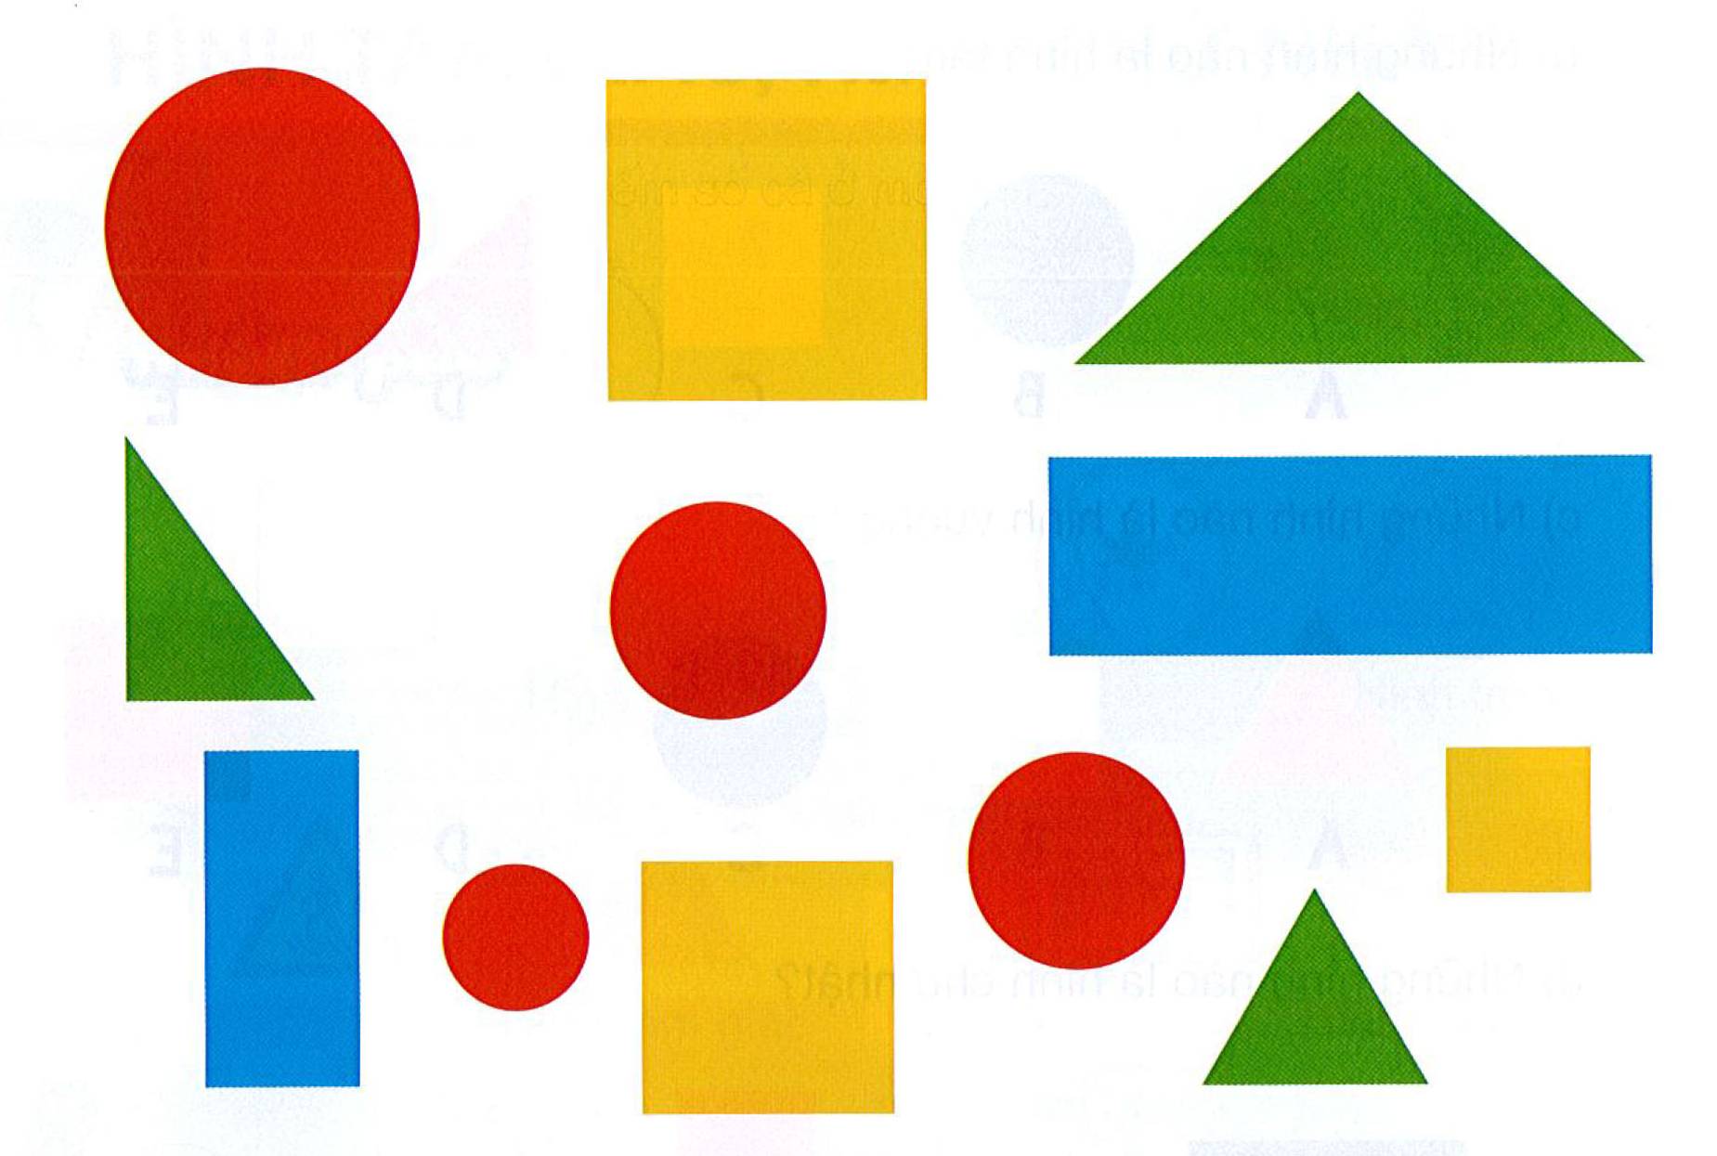

Slide 4
4
3
3
2

Slide 5
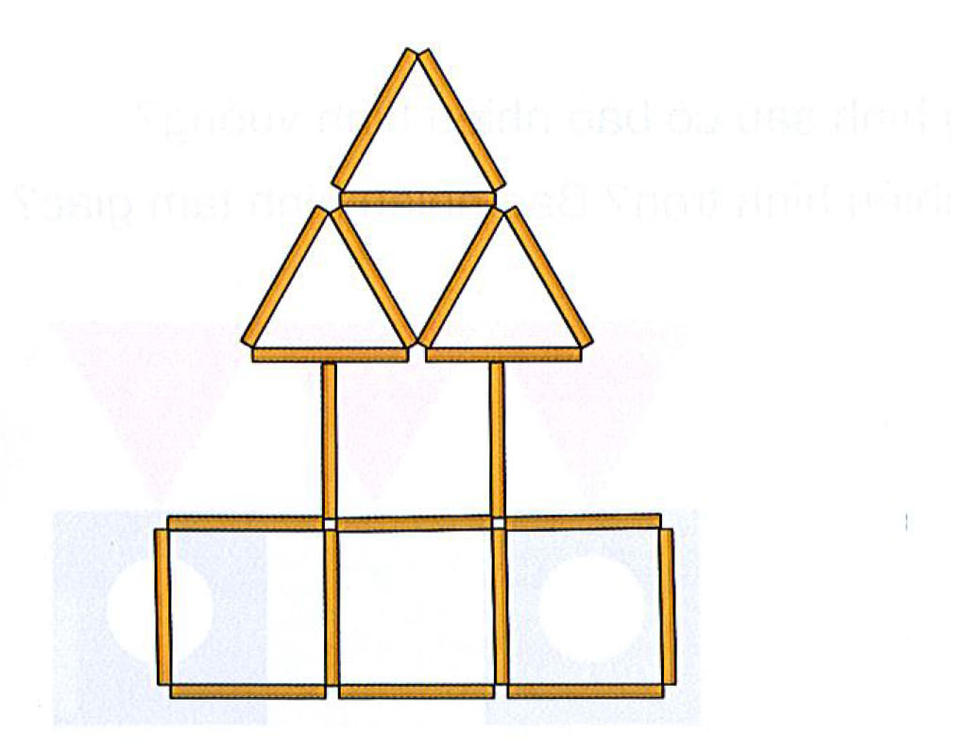

Slide 6
Trò chơi: Rung chuông vàng?
Chọn đáp án đúng
Hết giờ
1
2
3
4
5
6
7
8
9
10
Bài 2:
Trong hình đó có bao nhiêu hình vuông ?
A. 3
B. 4
C.5
B .4

Slide 7
Trò chơi: Rung chuông vàng?
Chọn đáp án đúng
Hết giờ
1
2
3
4
5
6
7
8
9
10
Bài 2:
Trong hình đó có bao nhiêu tam giác?
A. 3
B. 5
C.4
B .5

Slide 8
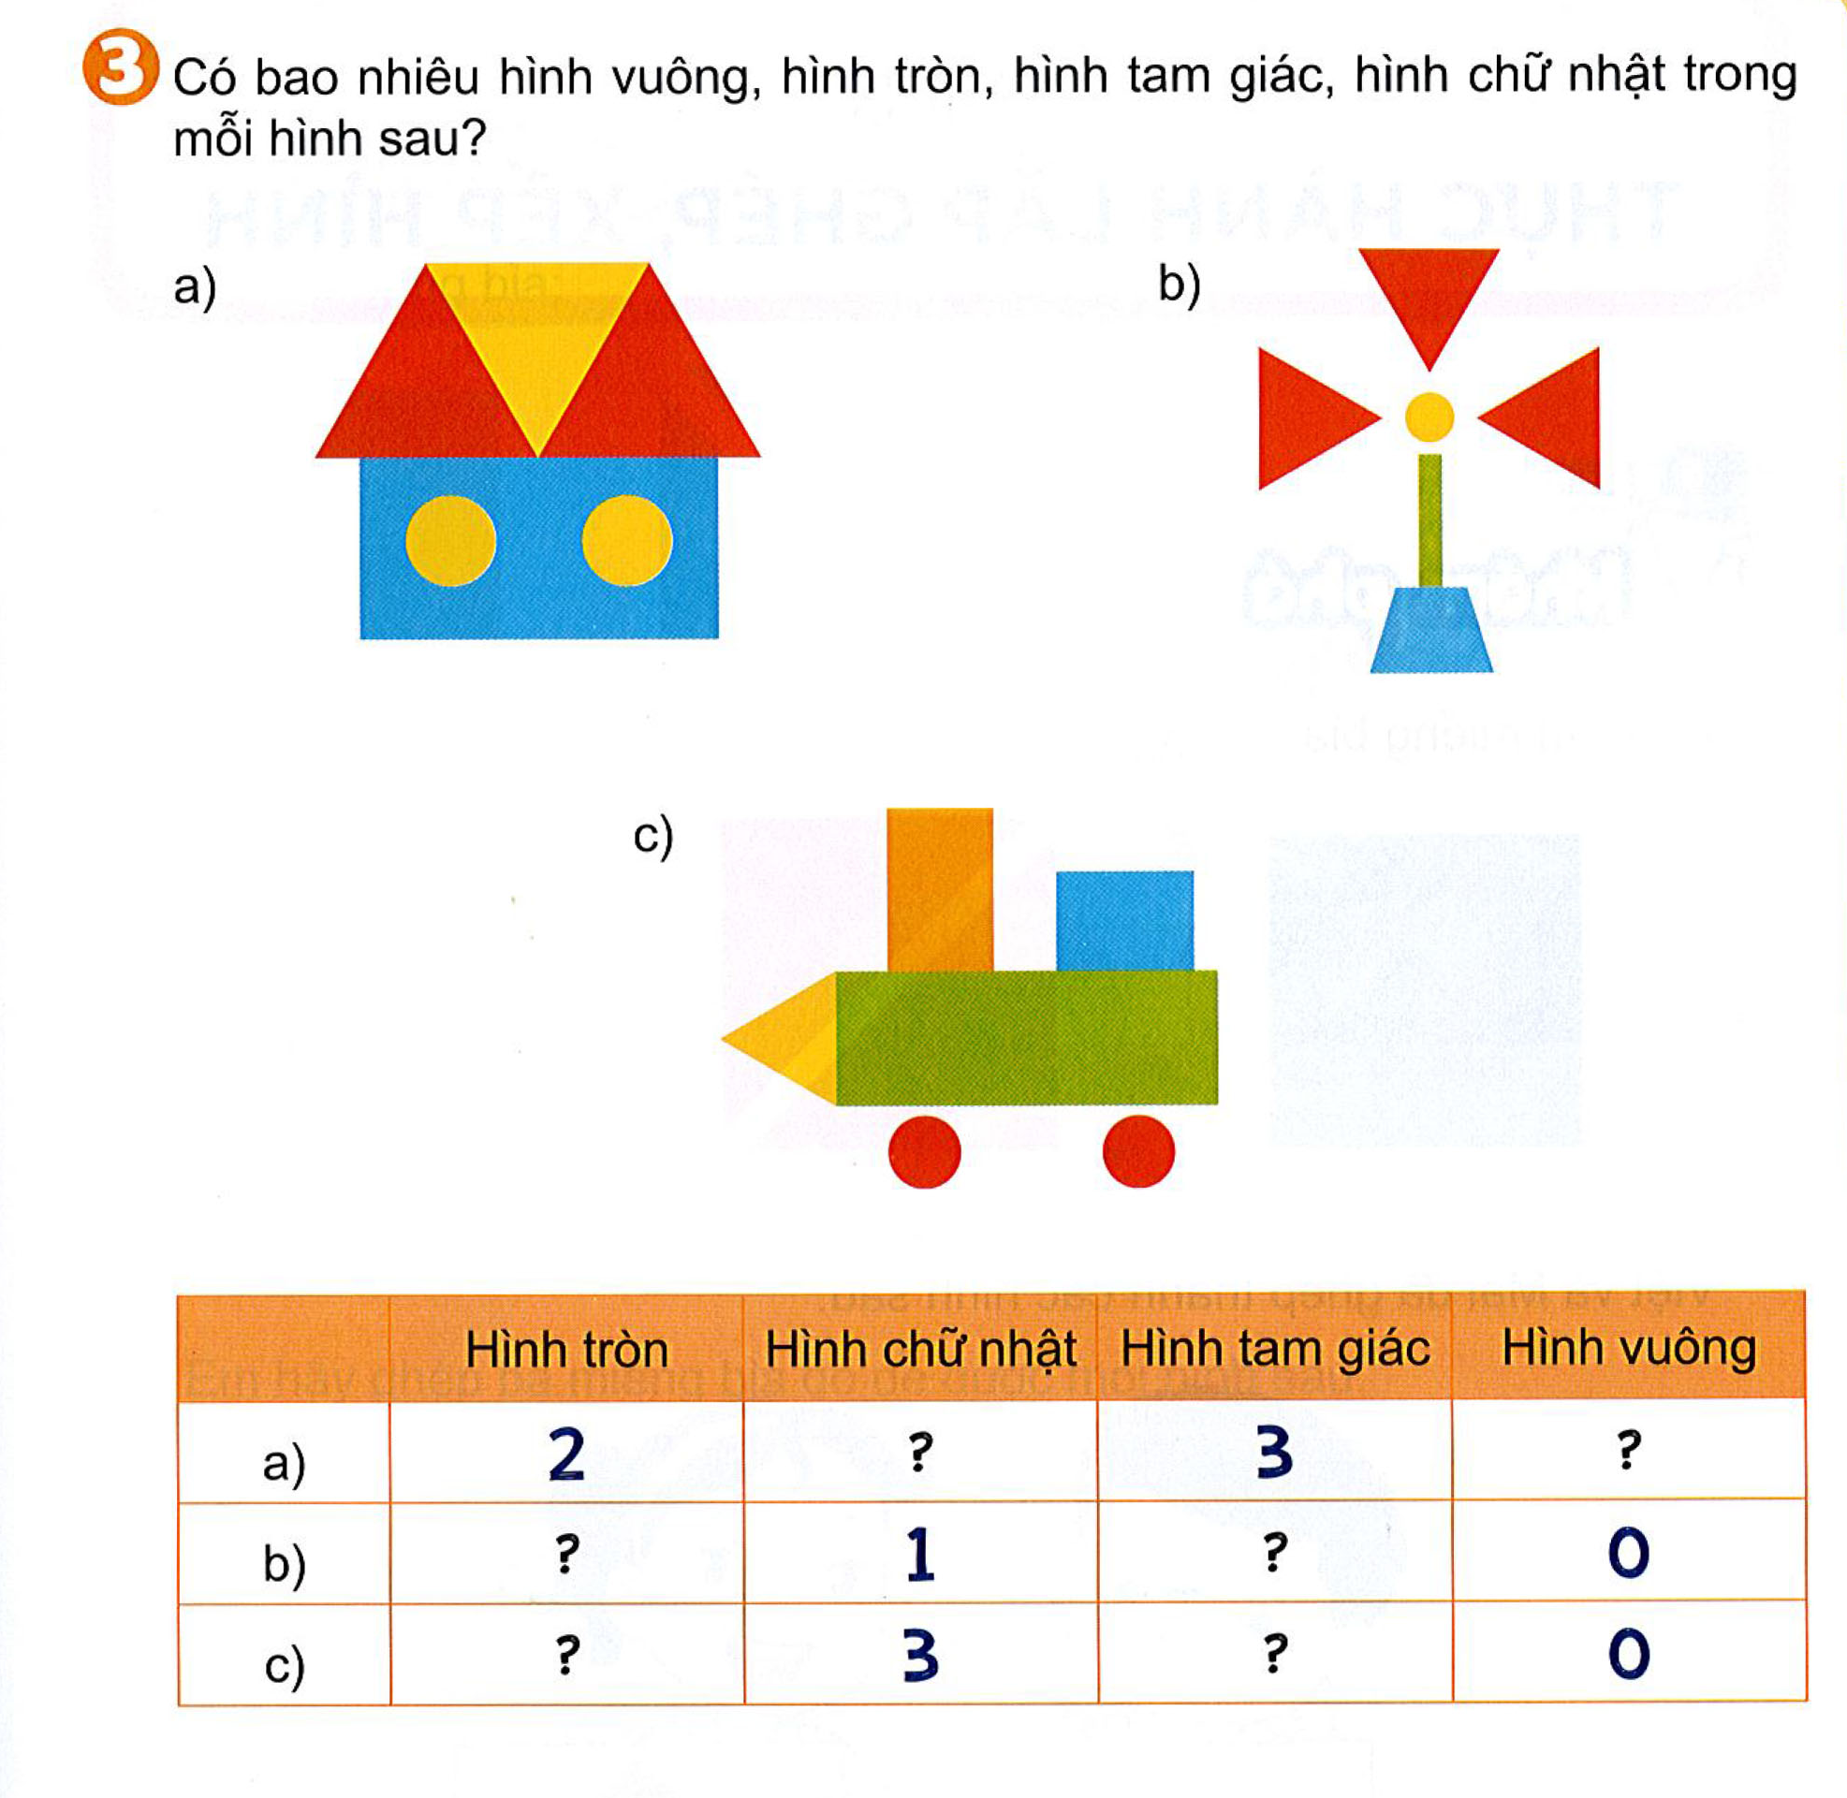

Slide 9
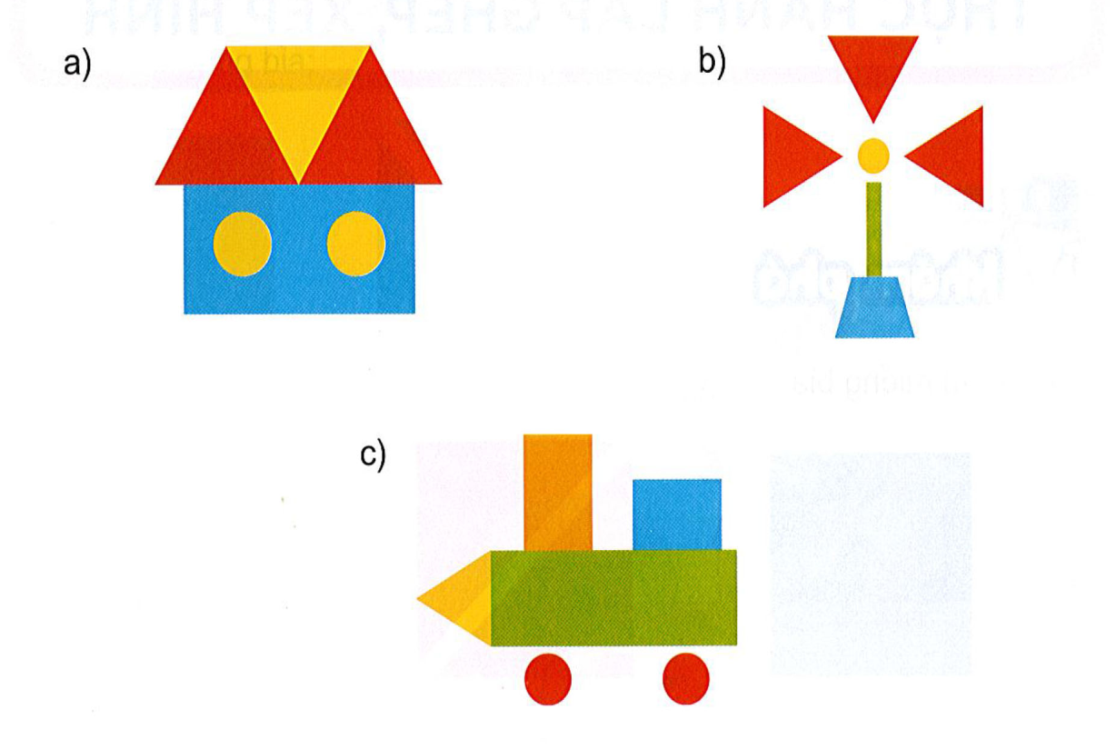
 | Hình tròn | Hình chữ nhật | Hình tam giác | Hình vuông
a) | 2 |  | 3
b) |  | 1 |  | 0
c) |  | 3 |  | 0
1
0
1
3
2
1

Slide 10
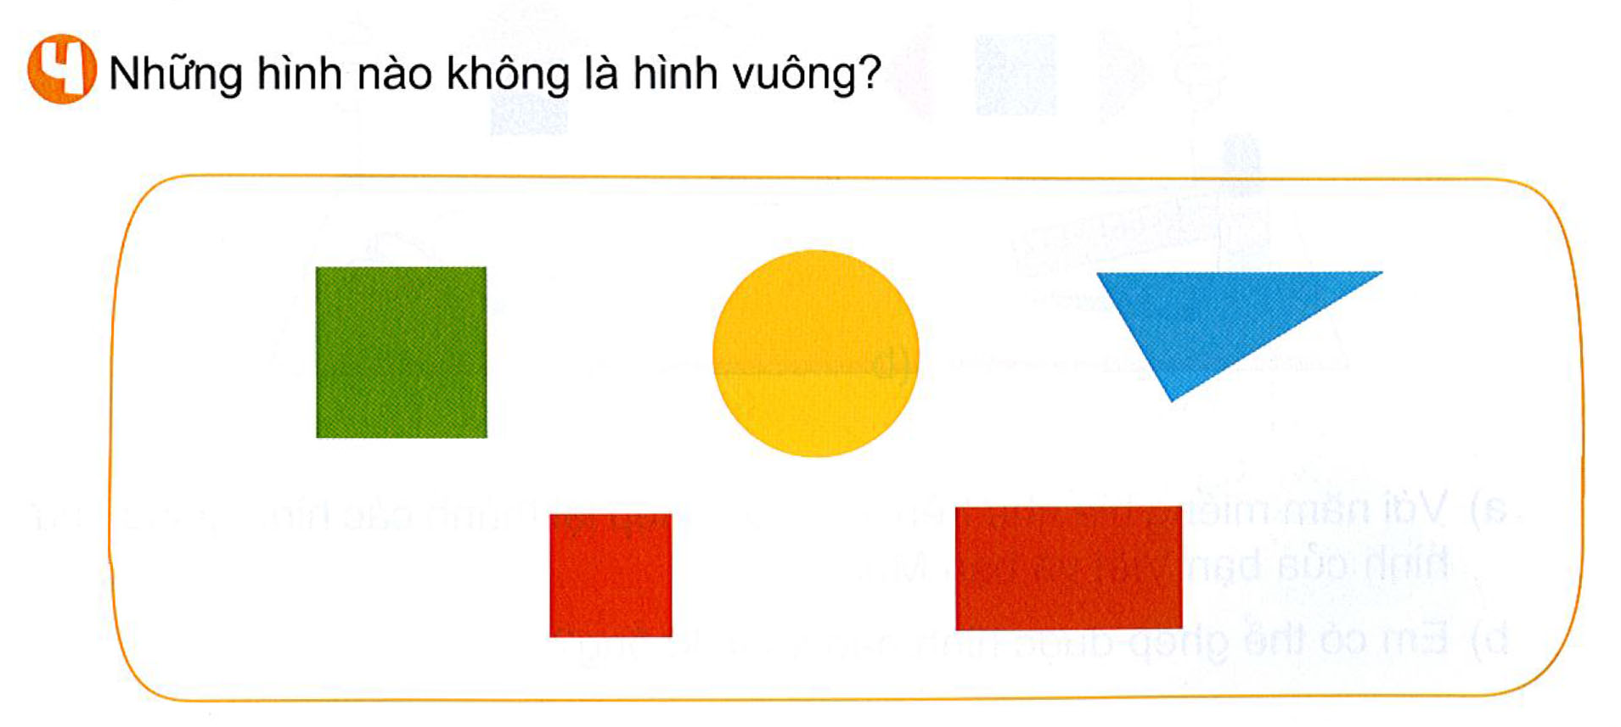

Slide 11
CHÚC CÁC THẦY CÔ MẠNH KHỎE,
CHÚC EM CHĂM NGOAN HỌC GIỎI!

